Slide 1
SYDMART
COM322004-termp phase3.
2017111157 서윤형
2017112099 윤다은

Slide 2
사용 메뉴얼
개발 환경
Ubuntu 18.04.1 LTS
mysql Ver 14.14 Distrib 5.7.24, for Linux (x86_64) using EditLine wrapper
OpenJDK Runtime Environment (build 10.0.2+13-Ubuntu-1ubuntu0.18.04.4)
OpenJDK 64-Bit Server VM (build 10.0.2+13-Ubuntu-1ubuntu0.18.04.4, mixed mode)
tomcat v8.5
git clone https://github.com/yoon-hyoung/YDMart.git
macbook pro late 2016

Slide 3
이용 시 유의사항
** 주의 사항 : 화면 비율을 잘못 조정할 경우 홈페이지 화면이 원본과 다르게 나타날 수 있으므로 창을 너무 크게 하지 마세요
(모니터에 따라 전체화면 불가)
** 각 페이지 상단의 홈페이지 로고 클릭 시 메인으로 링크됨

Slide 4
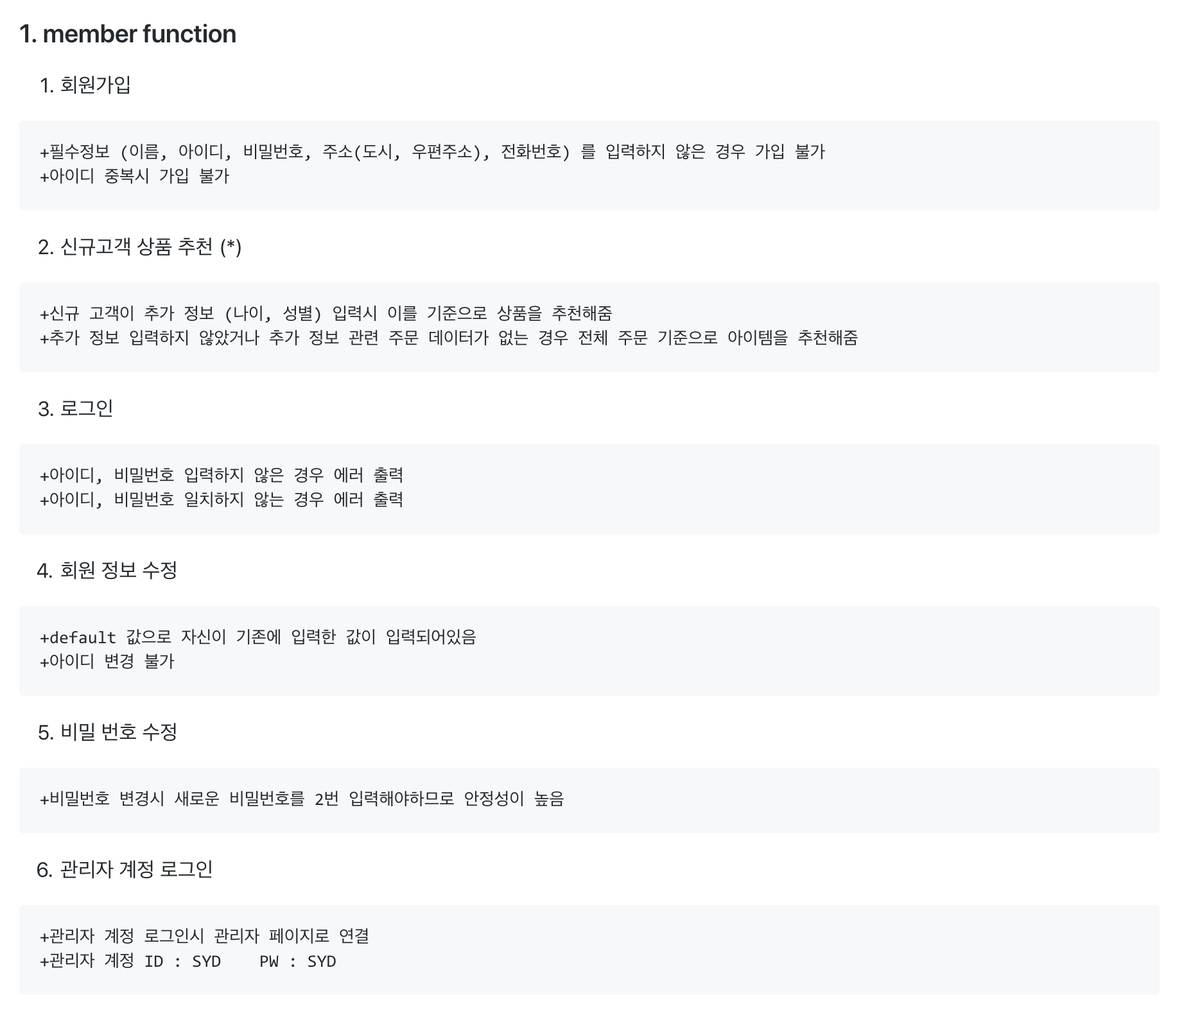
기능설명

Slide 5
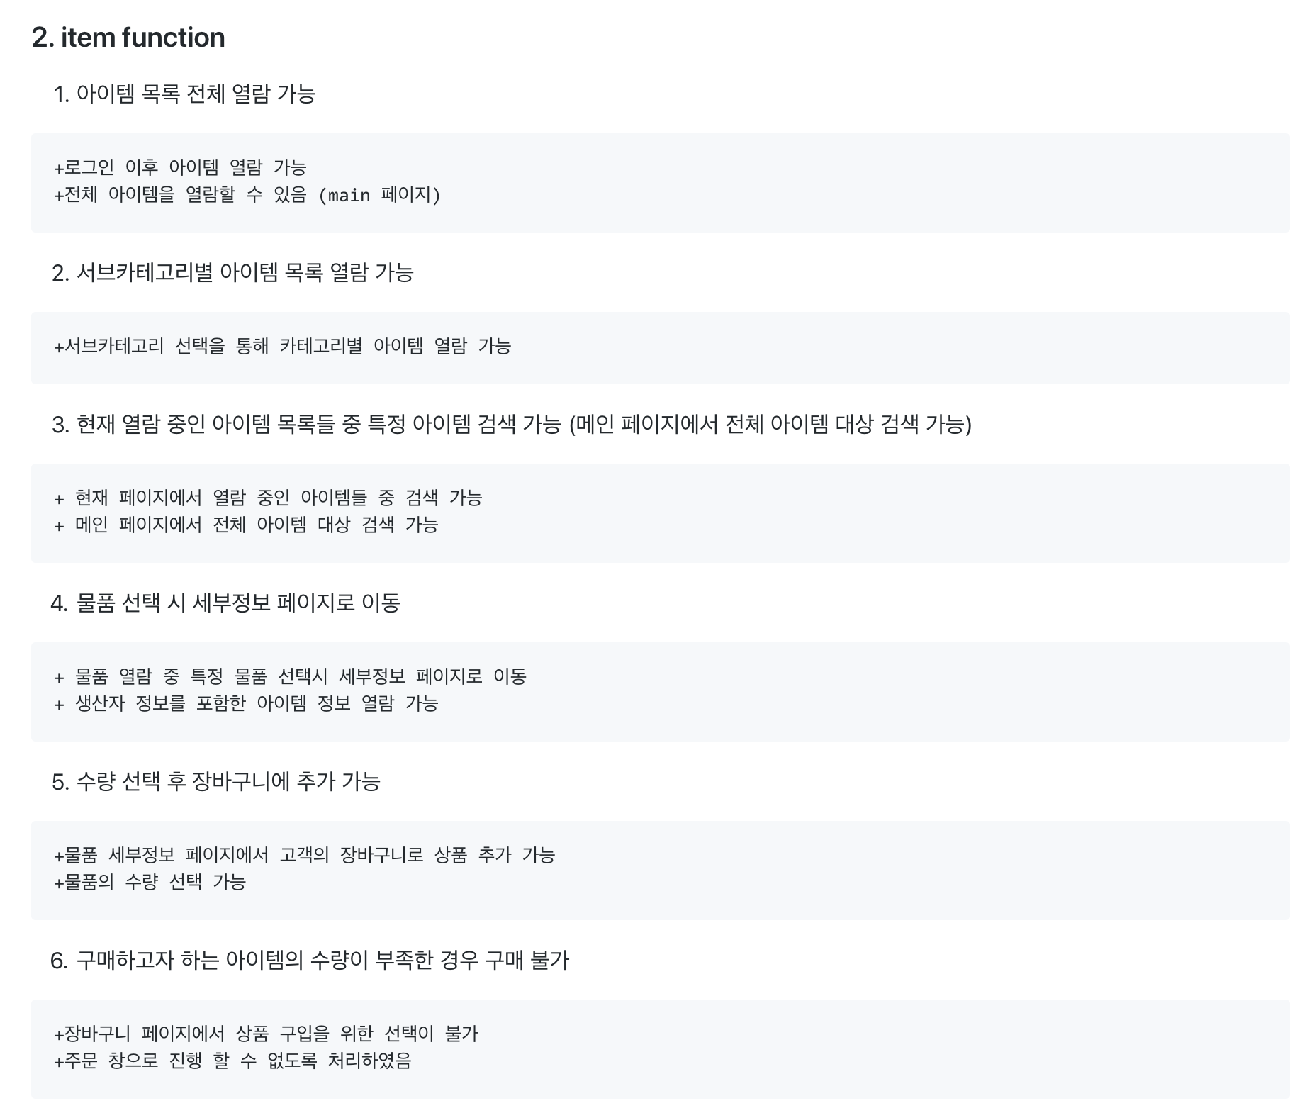
기능설명

Slide 6
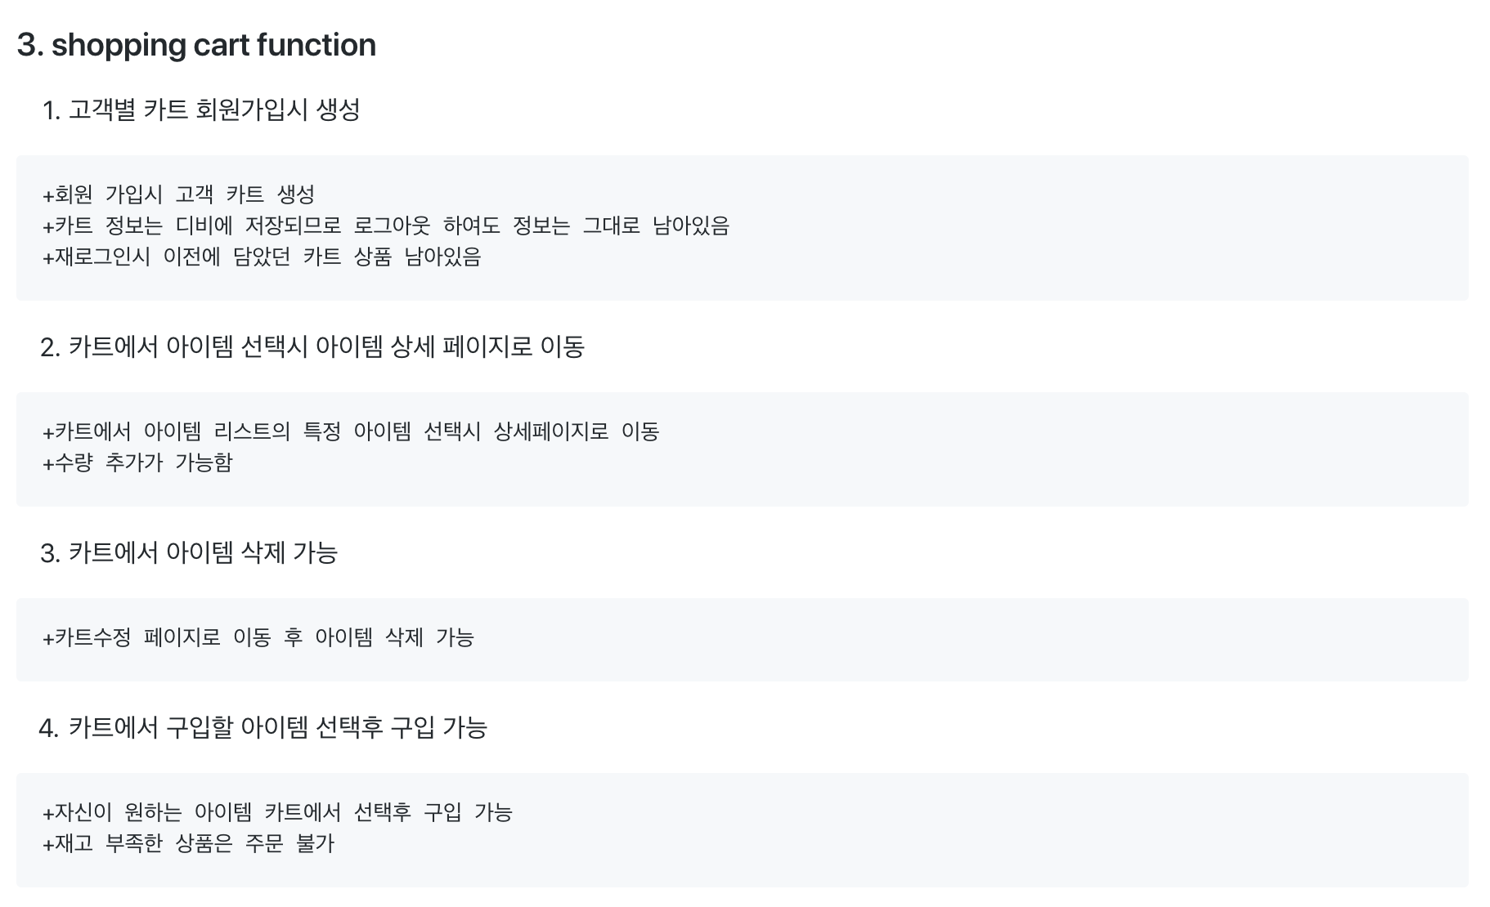


Slide 7
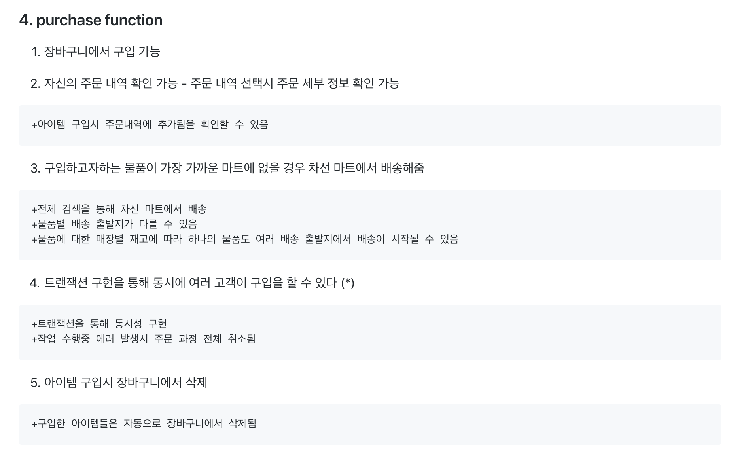

Slide 8
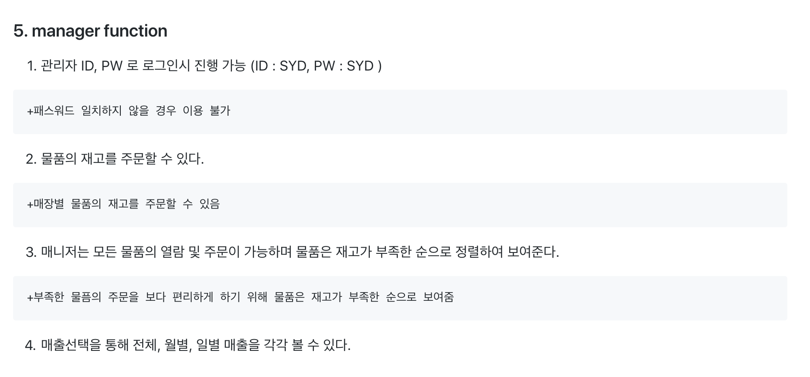

Slide 9
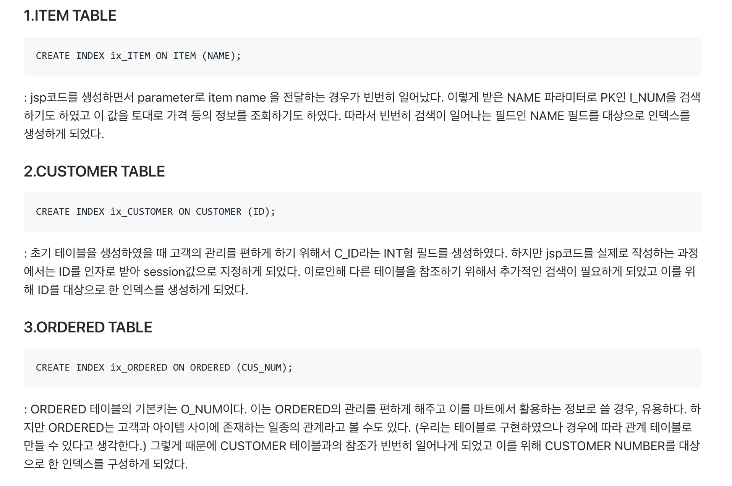
인덱스
검색 기능의 효율성

Slide 10
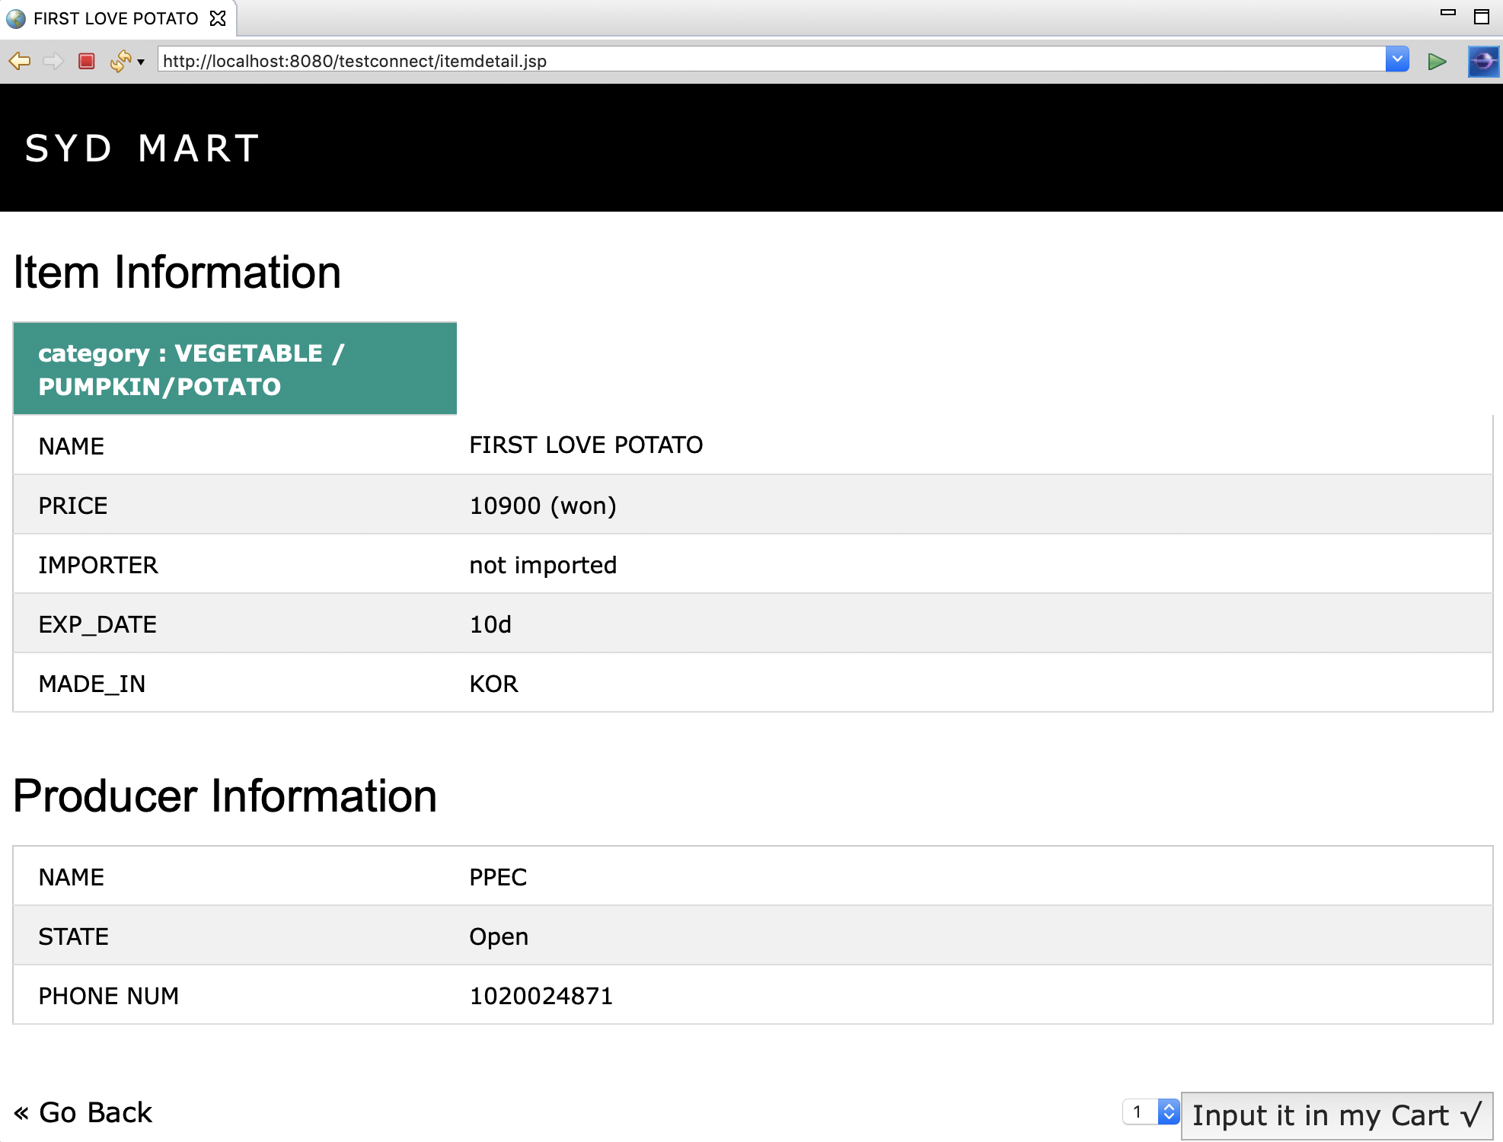
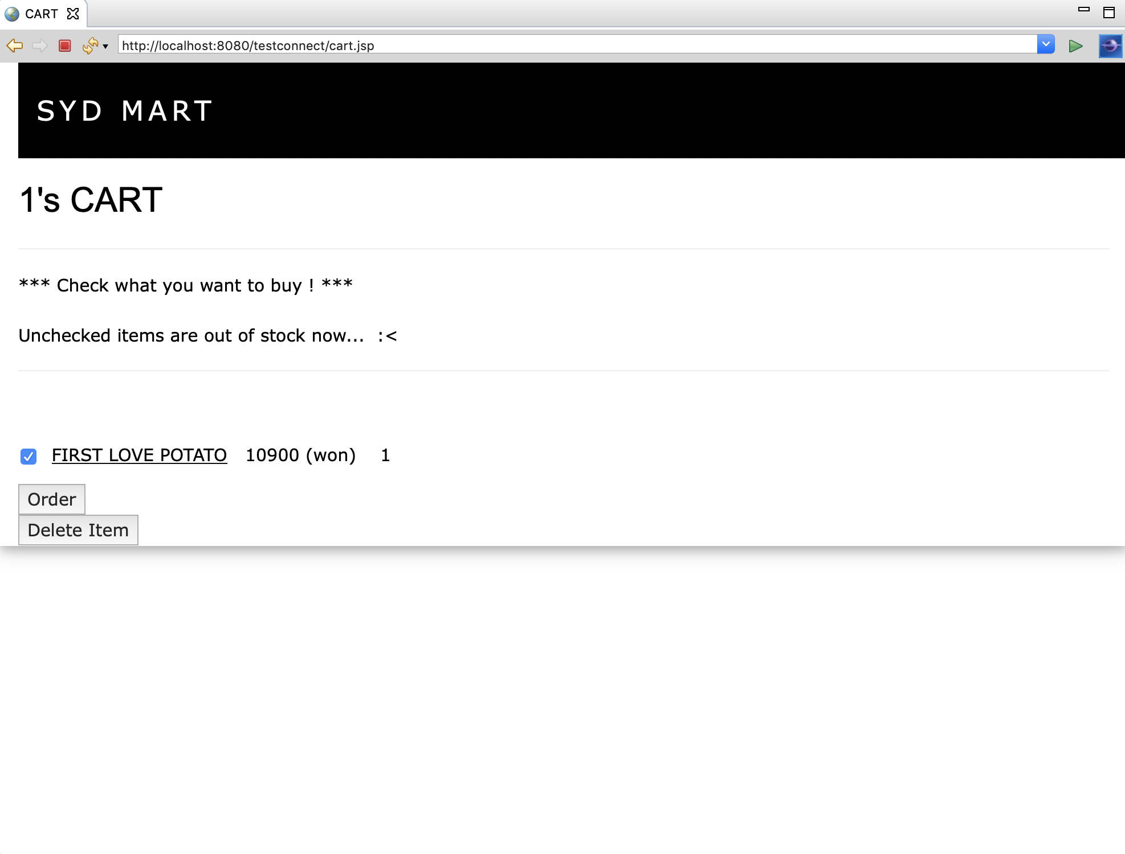
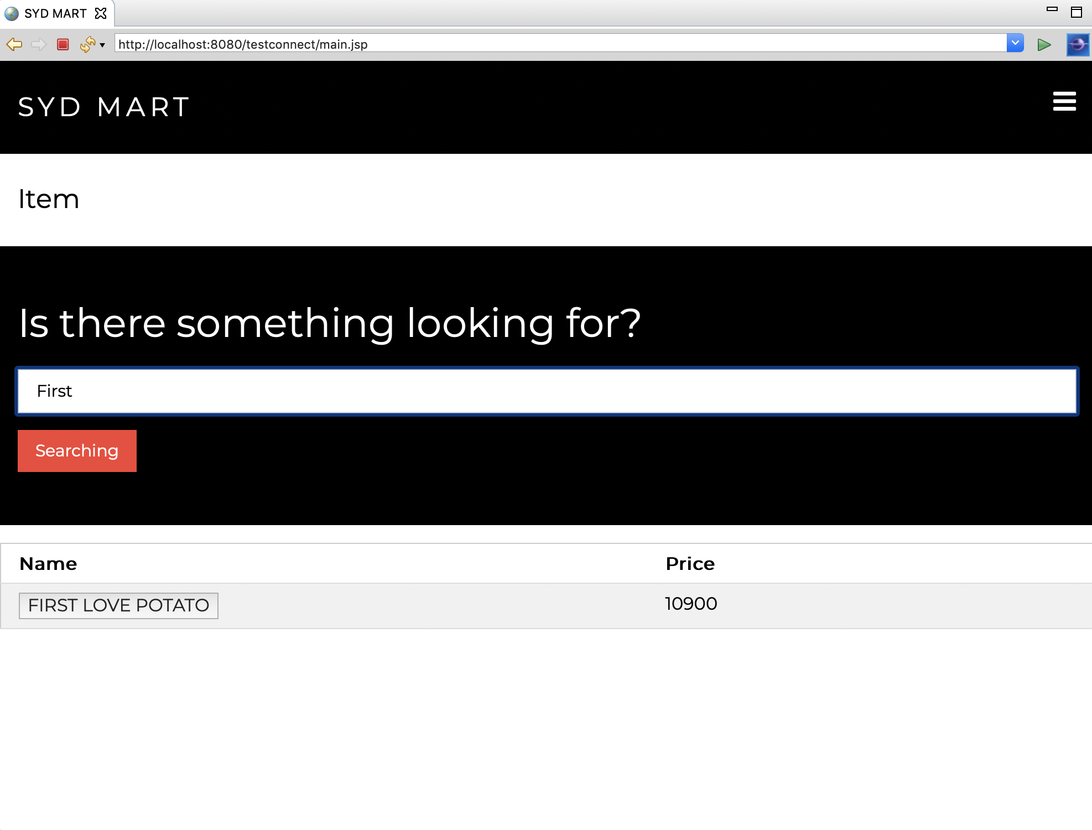
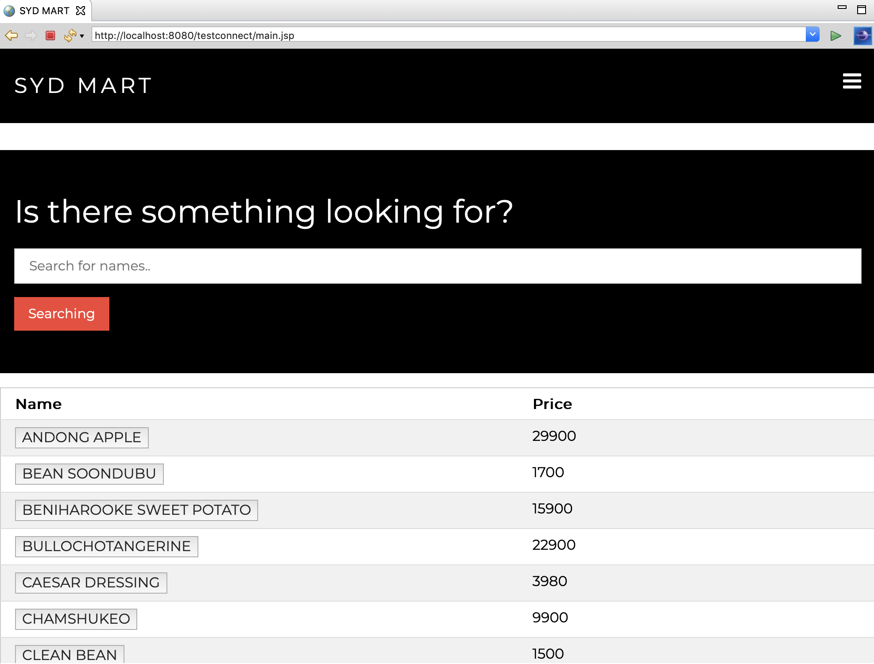
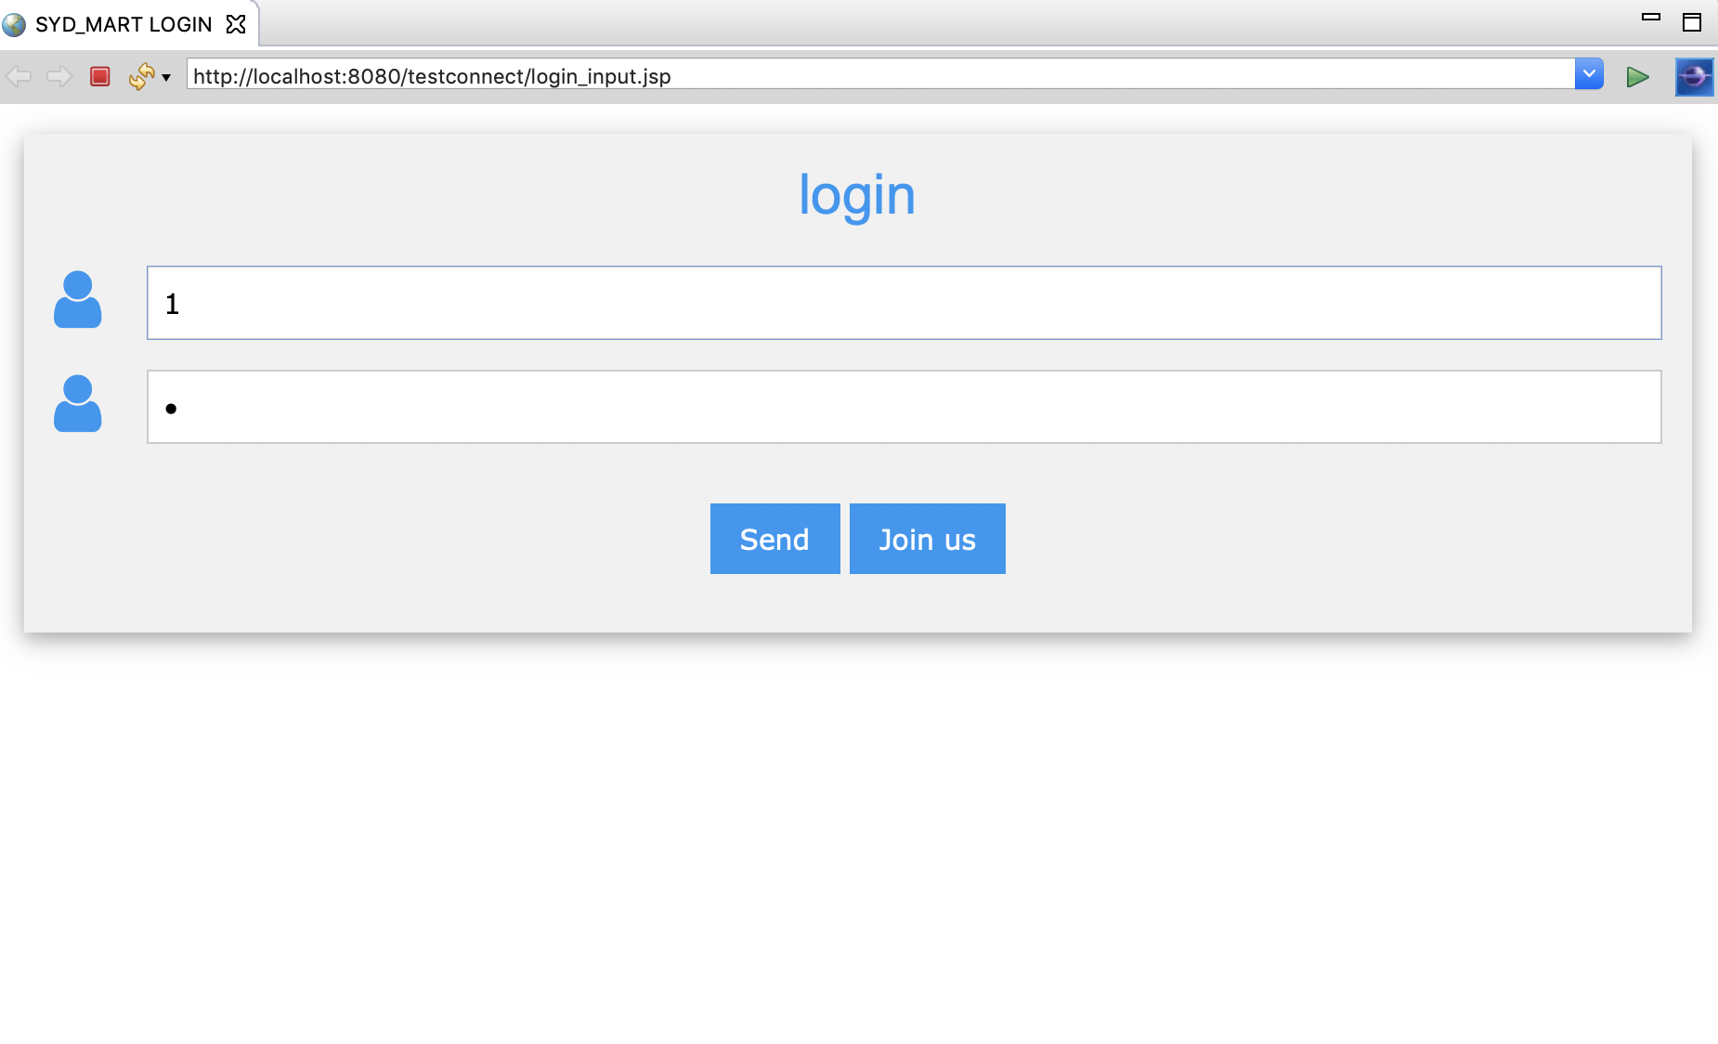
Additional #1. 웹 데이터 베이스 프로그램

Slide 11
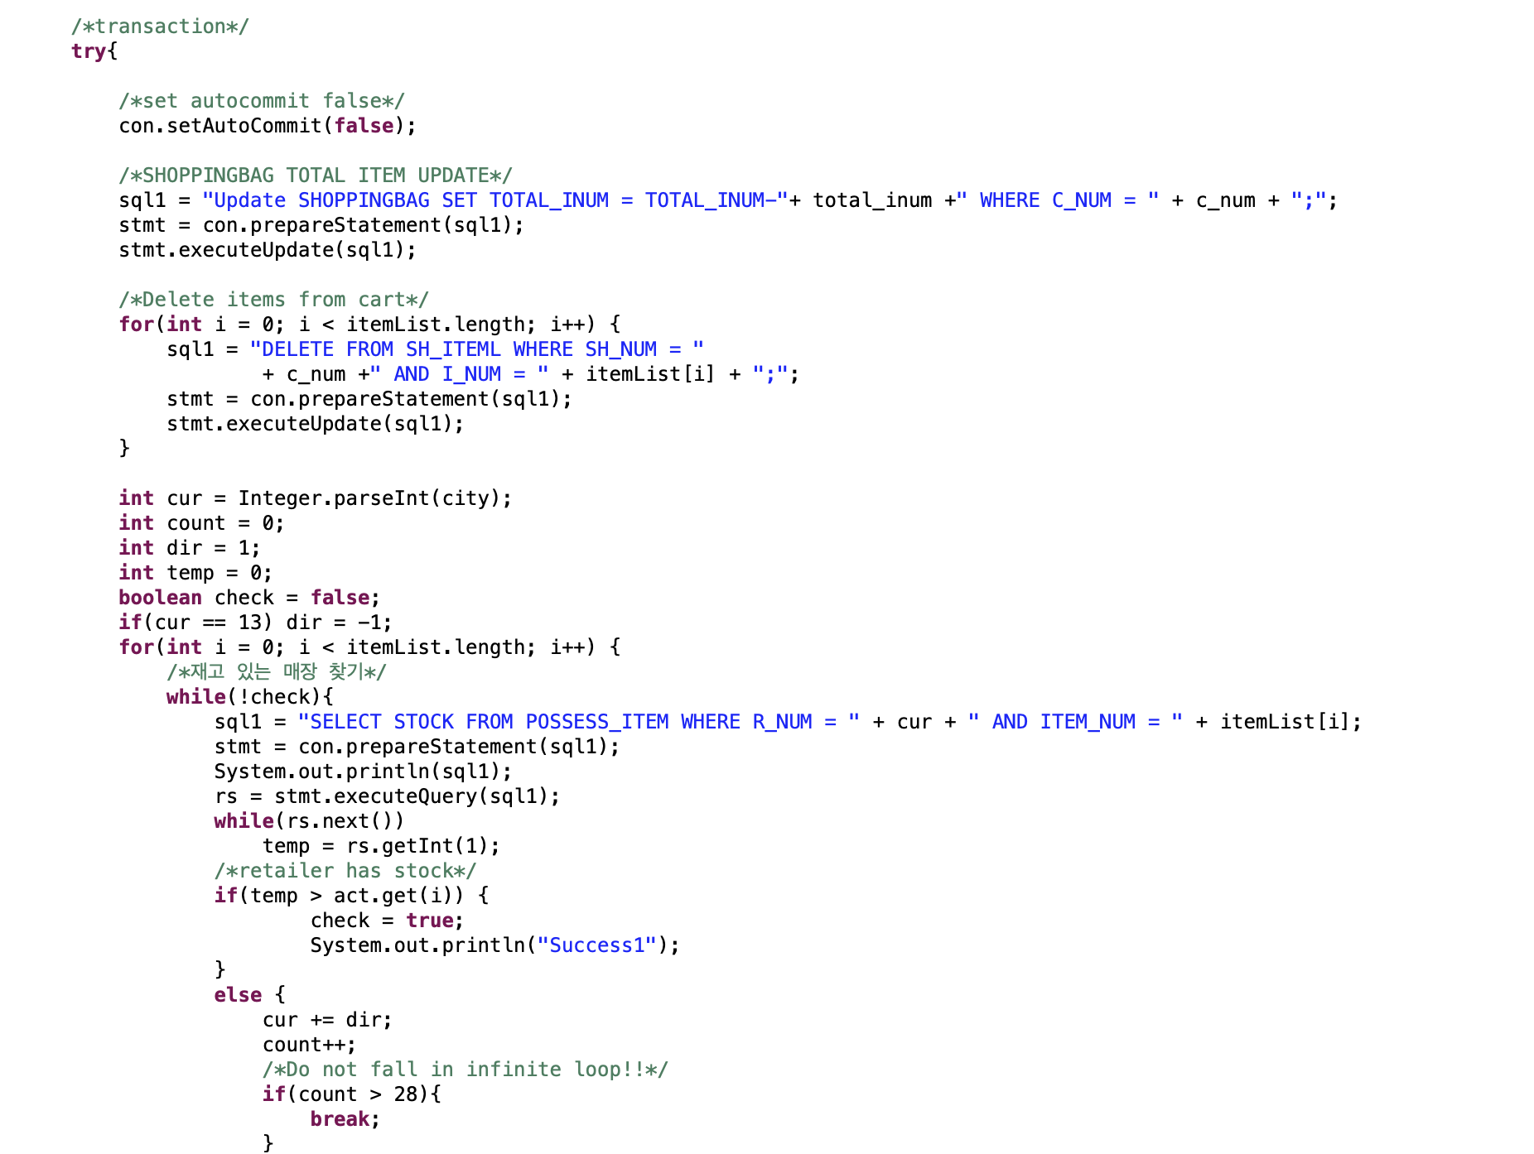
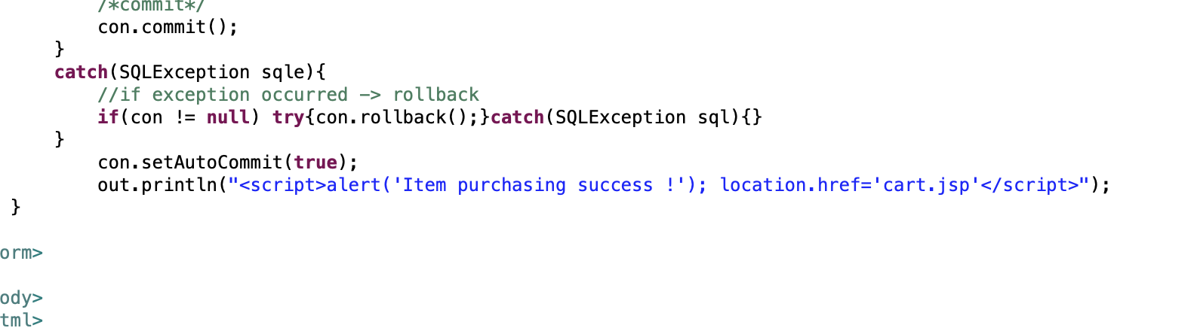
Additional #2.트랜잭션 통한 동시성 구현
 | 기본적으로 jsp에서는 Auto commit 기능을 제공한다.
 | 하지만 우리는 여러개의 질의문을 하나의 작업으로써 처리해야하기 때문에 auto commit 기능의 작동을 중지시켰다.
 | (setAutoCommit(false)부분)
 | 그리고 try-catch 문을 통해 데이터베이스에 업데이트가 진행되는 도중,
 | 문제가 발생할 경우 rollback()할 수 있도록 코드를 구성하였다.
 | 이를 통해 업데이트 작업 중 하나의 문장이라도 error가 발생하면 업데이트 전체가 수행되지 않도록 하였다.
 | (Error 발생시 catch문 안으로 들어가 con.rollback() 수행)
 | 그리고 데이터 베이스에 업데이트가 모두 이루어지고 난 후, 별도로 commit을 수행하였다.
 | (con.commit(); 부분)
 | 이는 이전과 달리 jsp가 기본적으로 제공하는 auto commit기능을 중단시켰기 때문에,
 | 데이터 베이스에 대한 모든 업데이트 문의 수행이 끝난 이후, commit을 진행해준 것이다.
 | 이를 통해 여러개의 질의문을 하나의 작업단위로 묶었고, 이 작업단위에 원자성을 부여하였다.
 | 그리고 작업이 끝나면 기본 설정대로 auto commit을 활성화 해주었다.
 | (con.setAutoCommit(true); 부분)

Slide 12
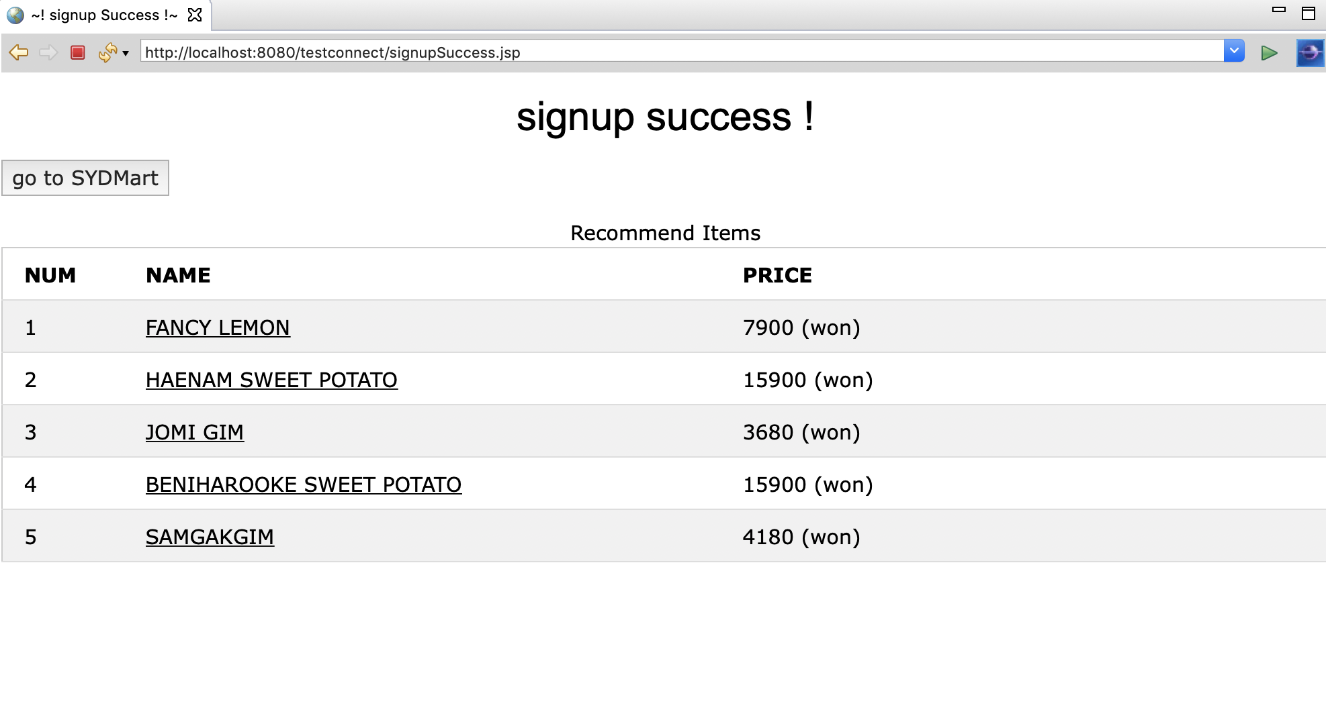
Additional #3. 신규 고객 상품 추천
추천 기준
1. 두가지를 모두 입력한 경우 두 데이터를 조합하여 비슷한 연령대의 같은 성별 기준 6개월 주문 순위 top5
2. 하나의 데이터를 입력한 경우 같은 성별 또는 비슷한 연령대 기준 6개월 주문 순위top5
3. 두가지 데이터를 모두 입력하지 않은 경우 전체 주문 순위 top5
*1, 2의 데이터가 주어졌더라도 top 순위권의 주문 데이터가 없다면 3의 조건으로 검색하여 추천하도록 하였다.
*추천 아이템의 상품명에 아이템의 상세 페이지로의 링크를 추가하여
고객이 바로 구입을 할 수 있도록 편의성을 높였다.

Slide 13
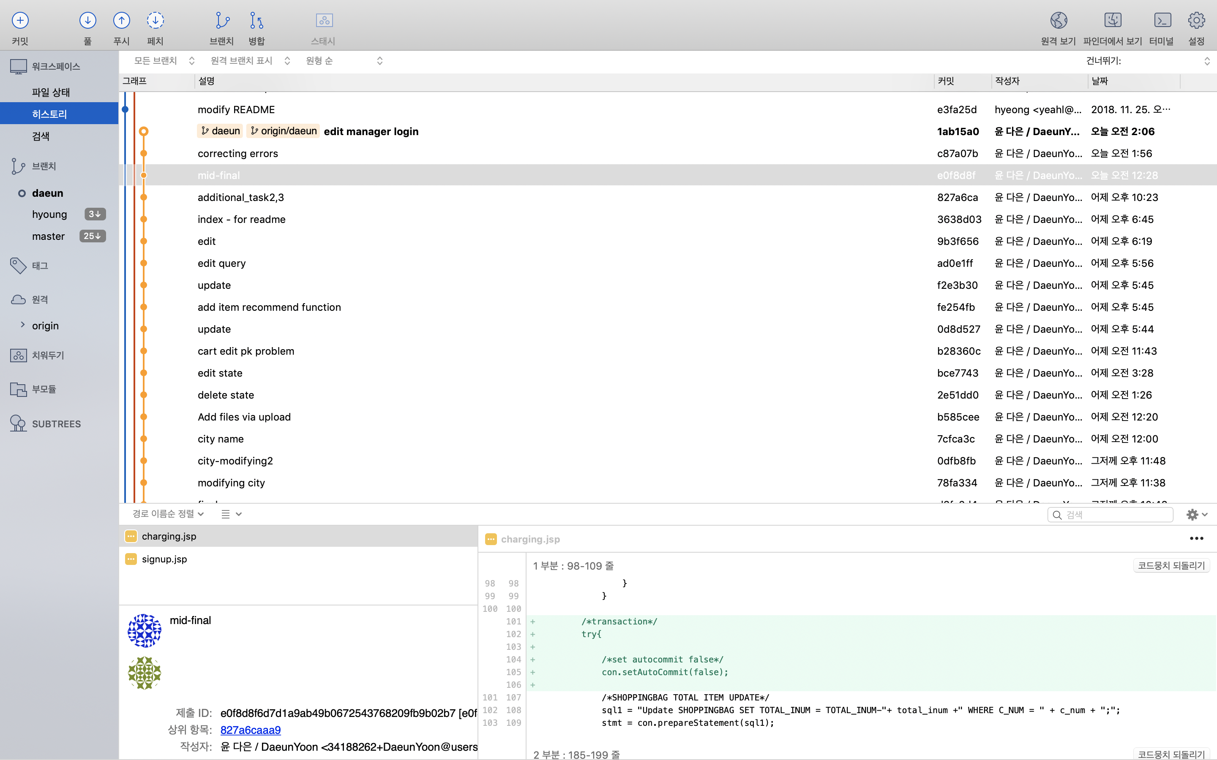
Additional #4. Github 사용

Slide 14
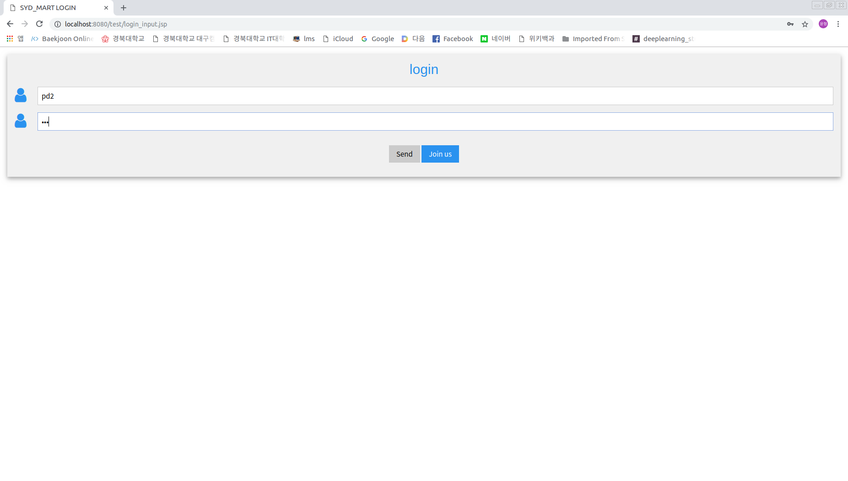
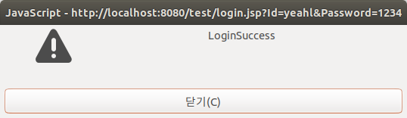
시연 #1 사용자

Slide 15
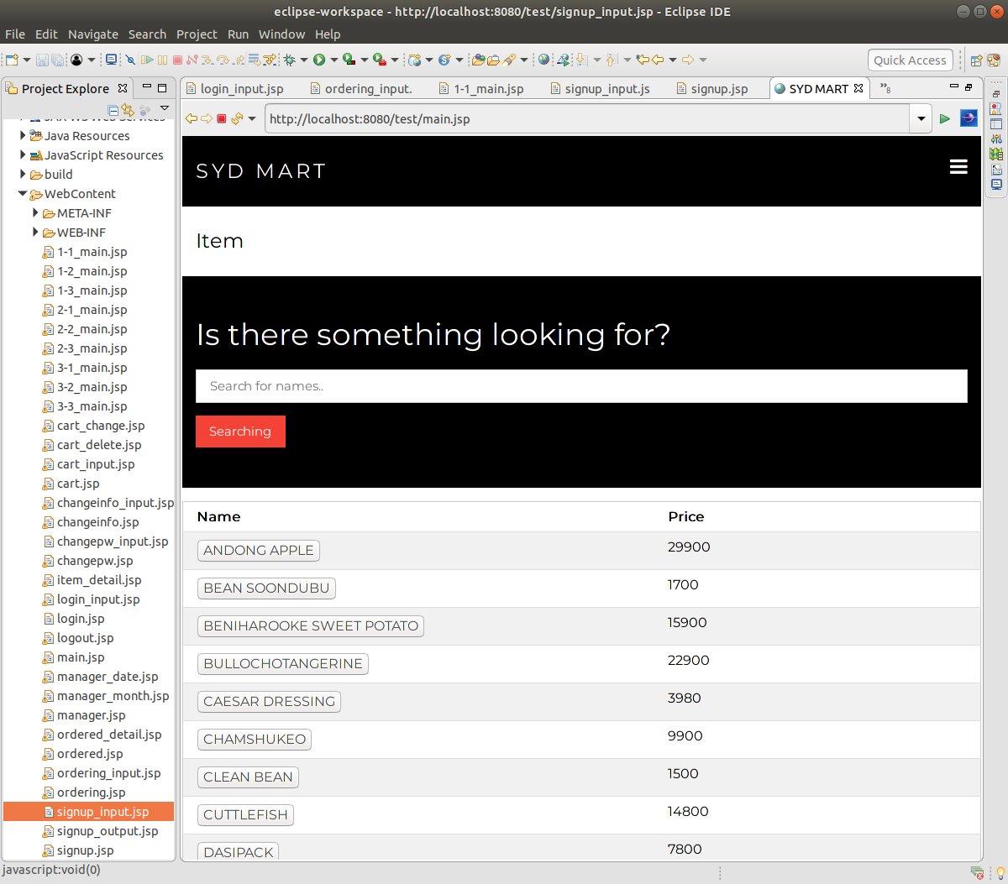
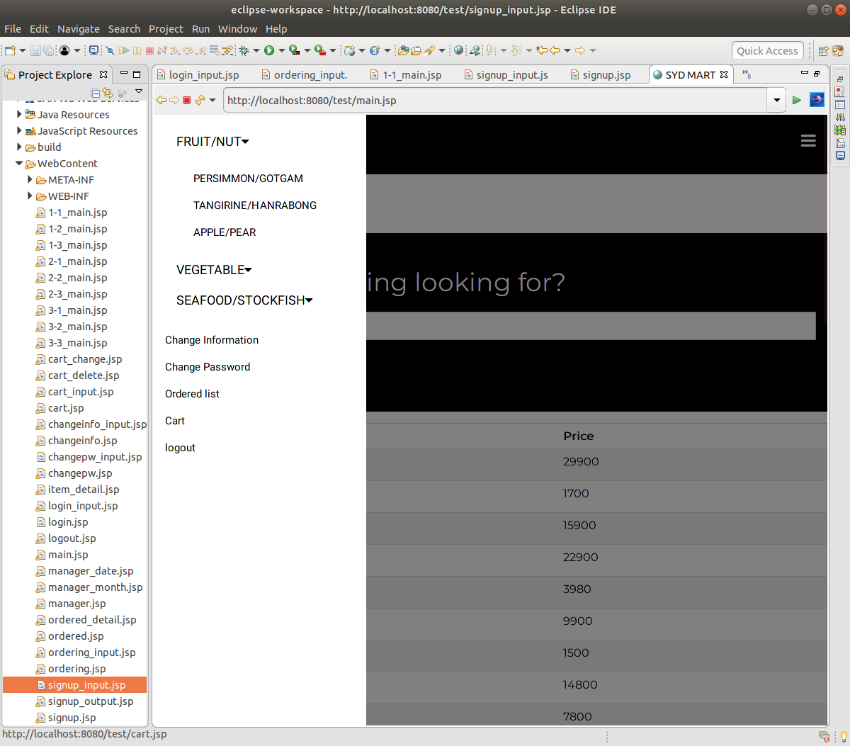
시연 #1 사용자

Slide 16
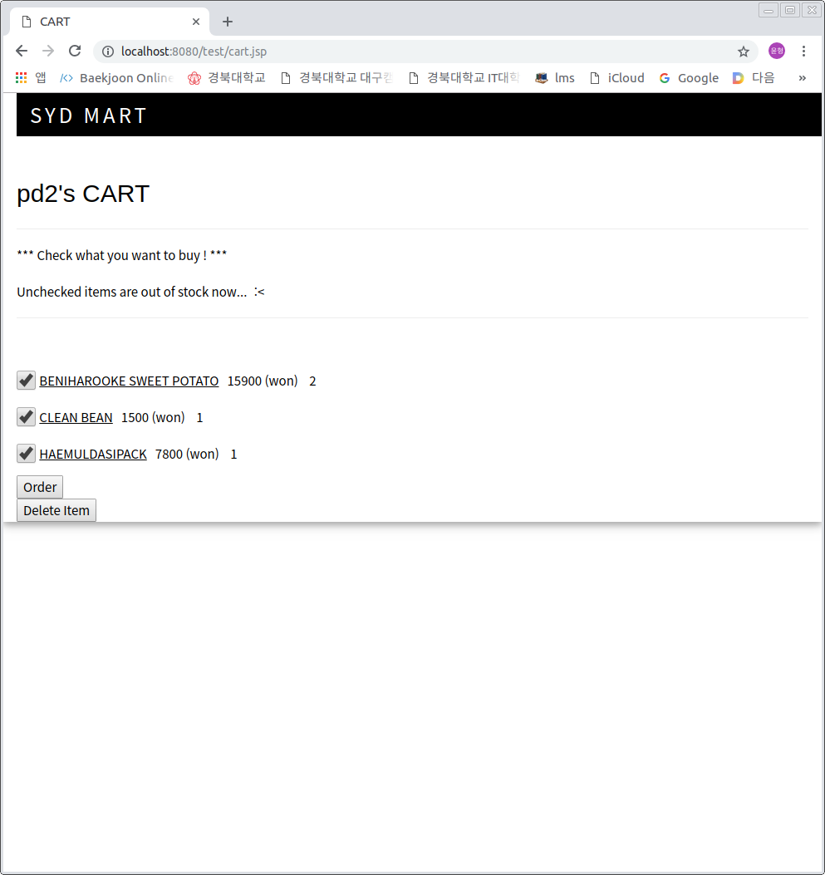
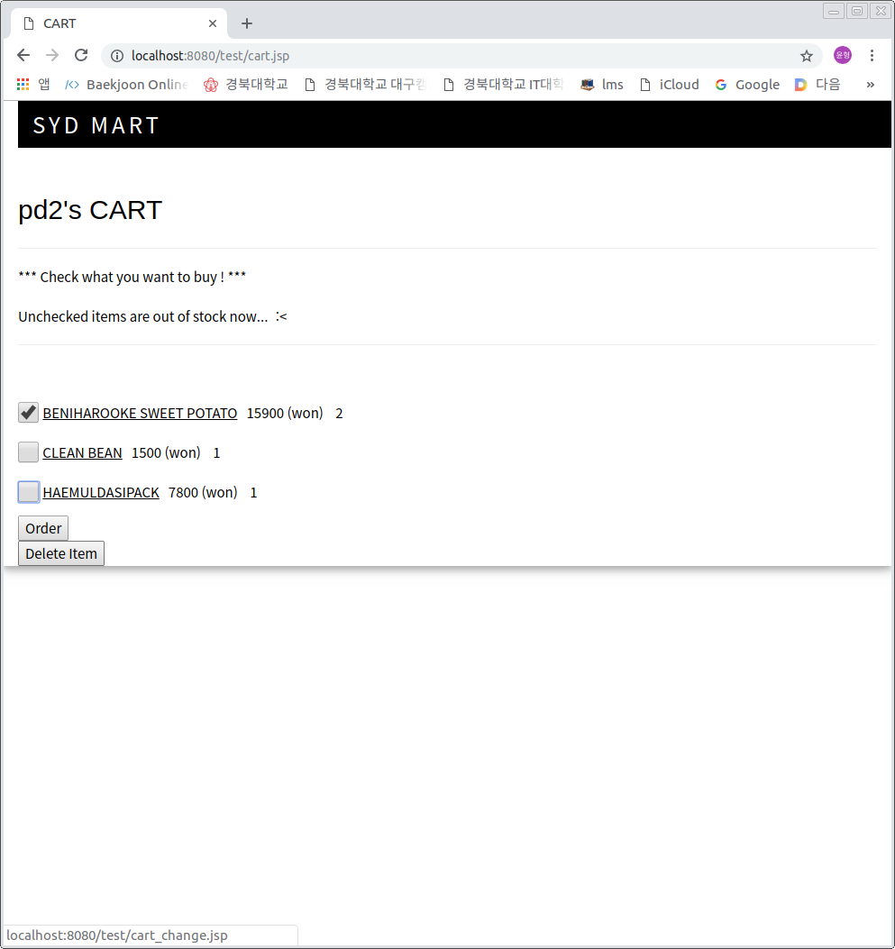
시연 #1 사용자
default

Slide 17
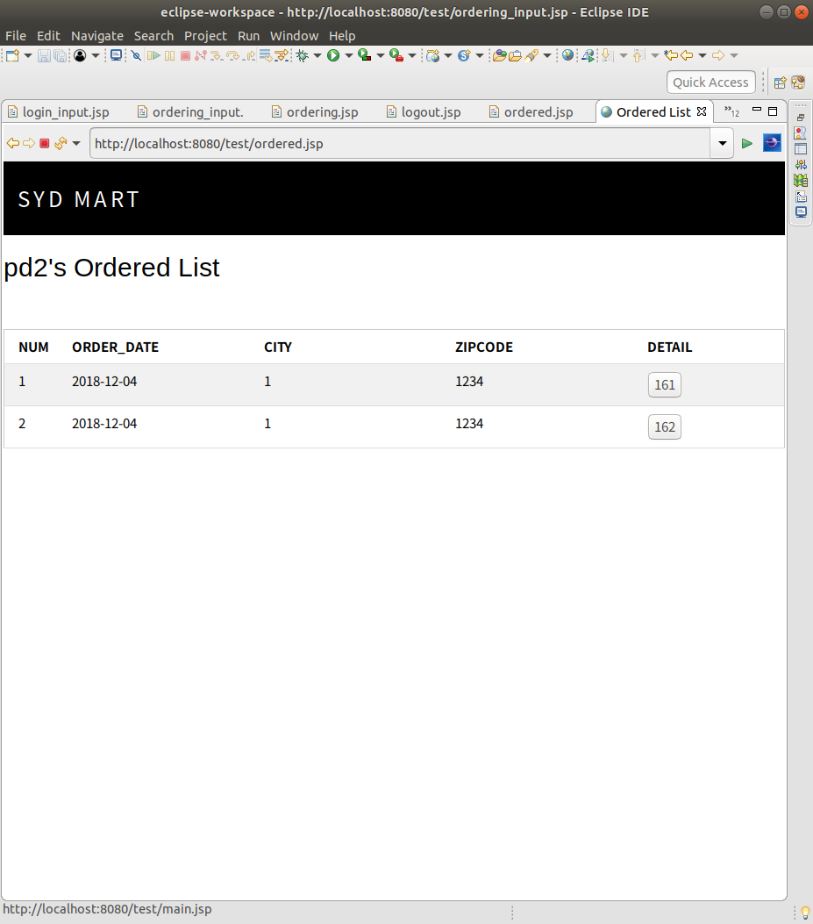
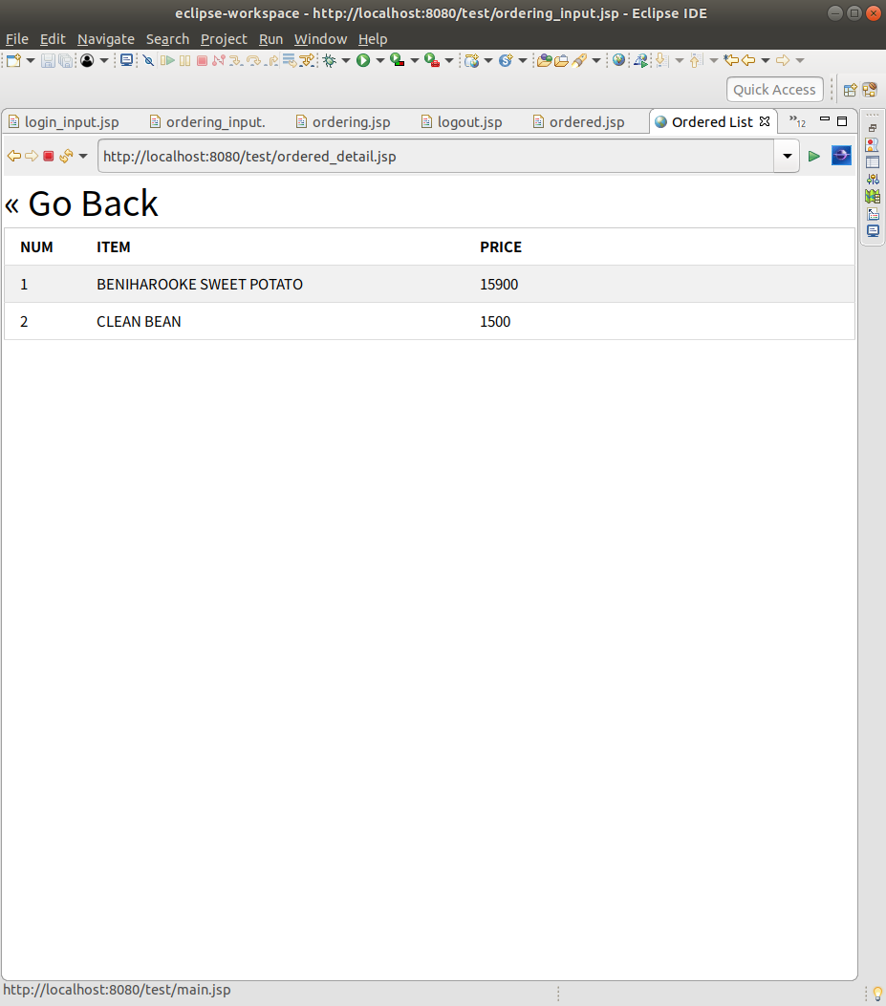
시연 #1 사용자

Slide 18
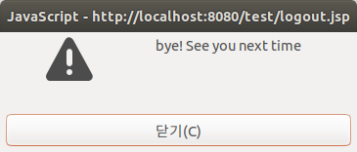
시연 #1 사용자
로그아웃

Slide 19
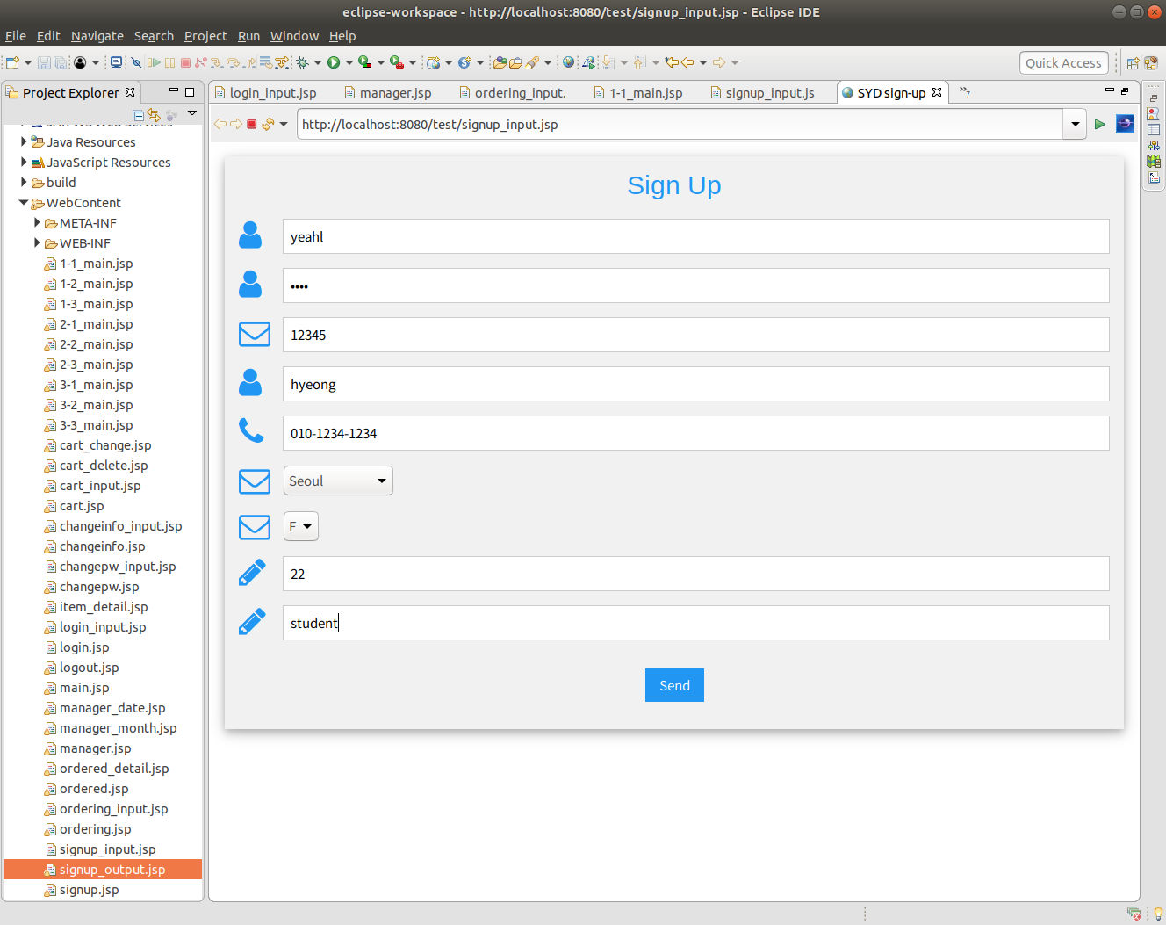
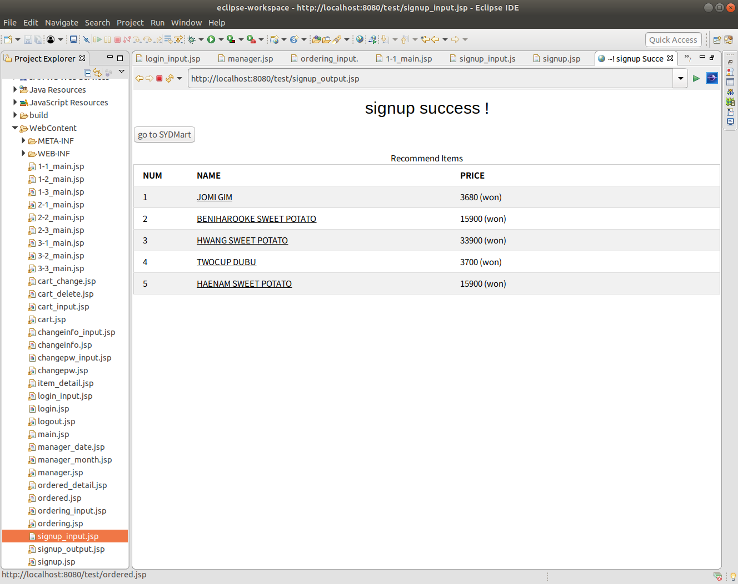
시연 #2 사용자2
맞춤 아이템 추천

Slide 20
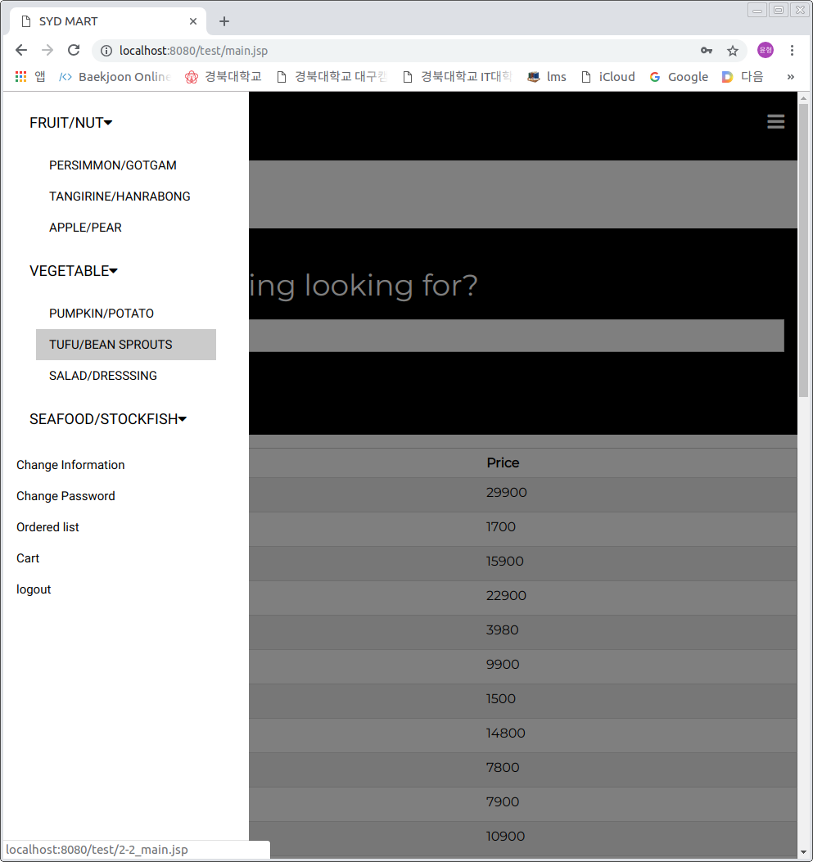
시연 #2 사용자2

Slide 21
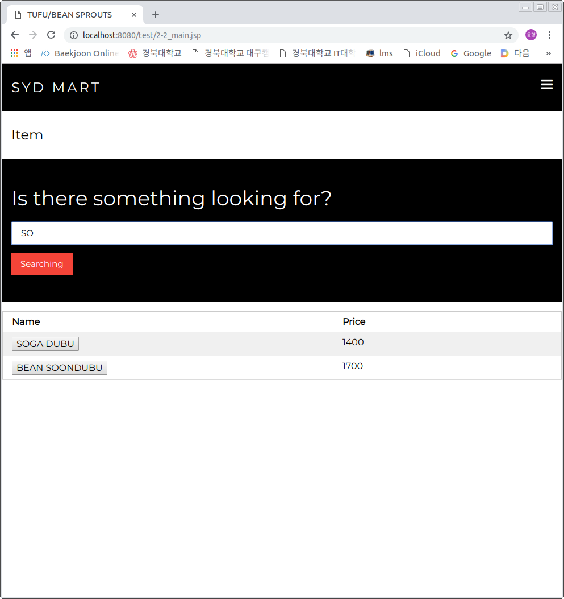
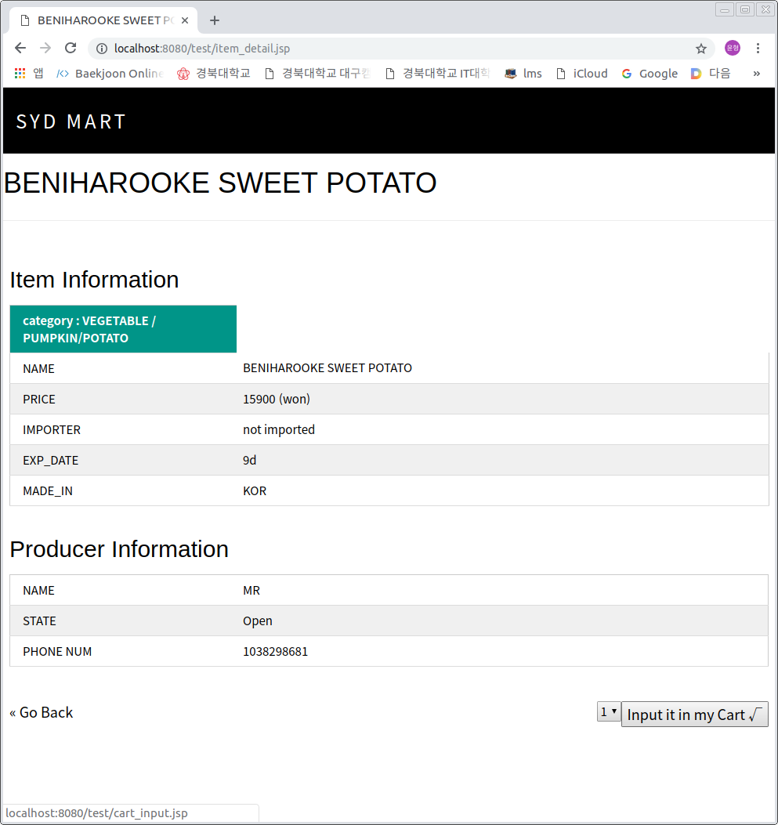
시연 #2 사용자2
검색 내용 보여줌

Slide 22
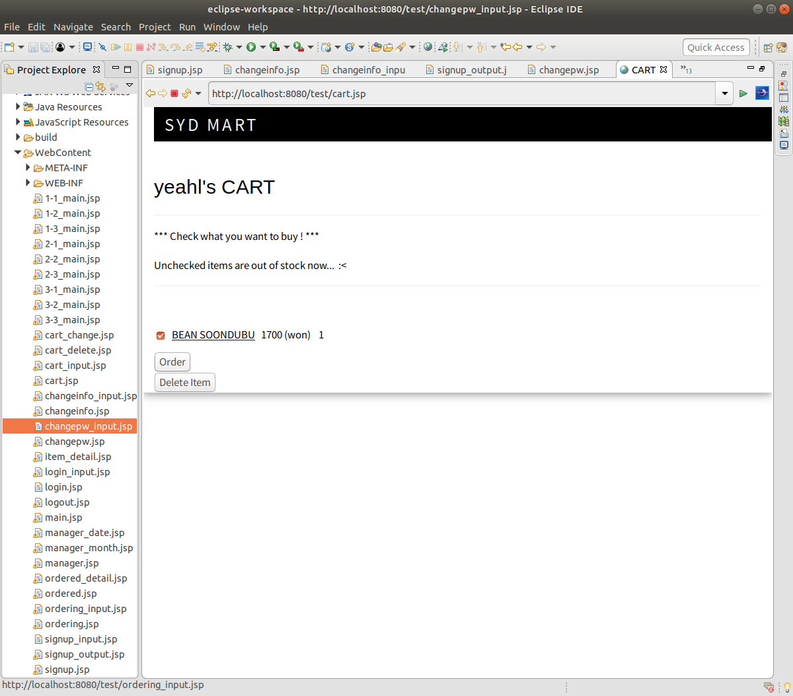
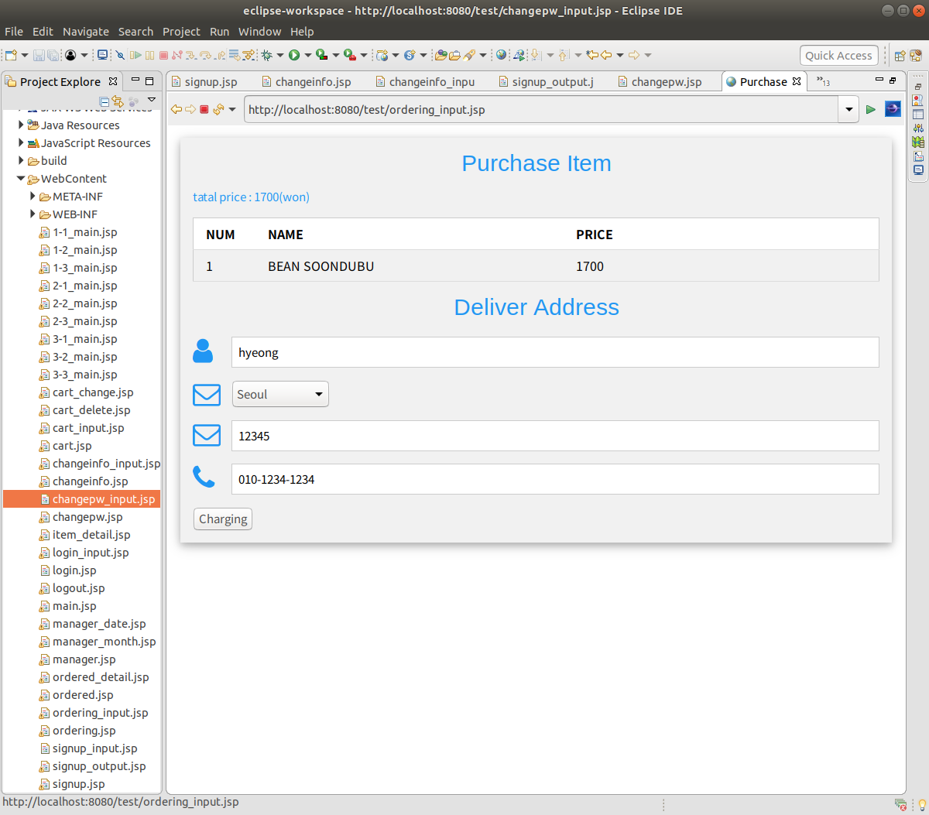
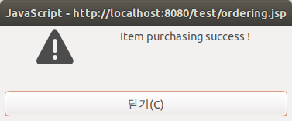
시연 #2 사용자2
구입성공

Slide 23
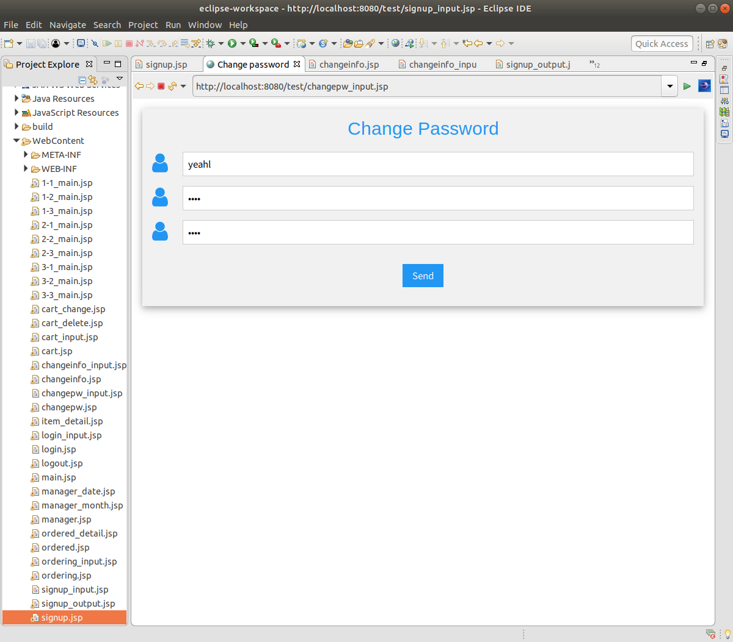
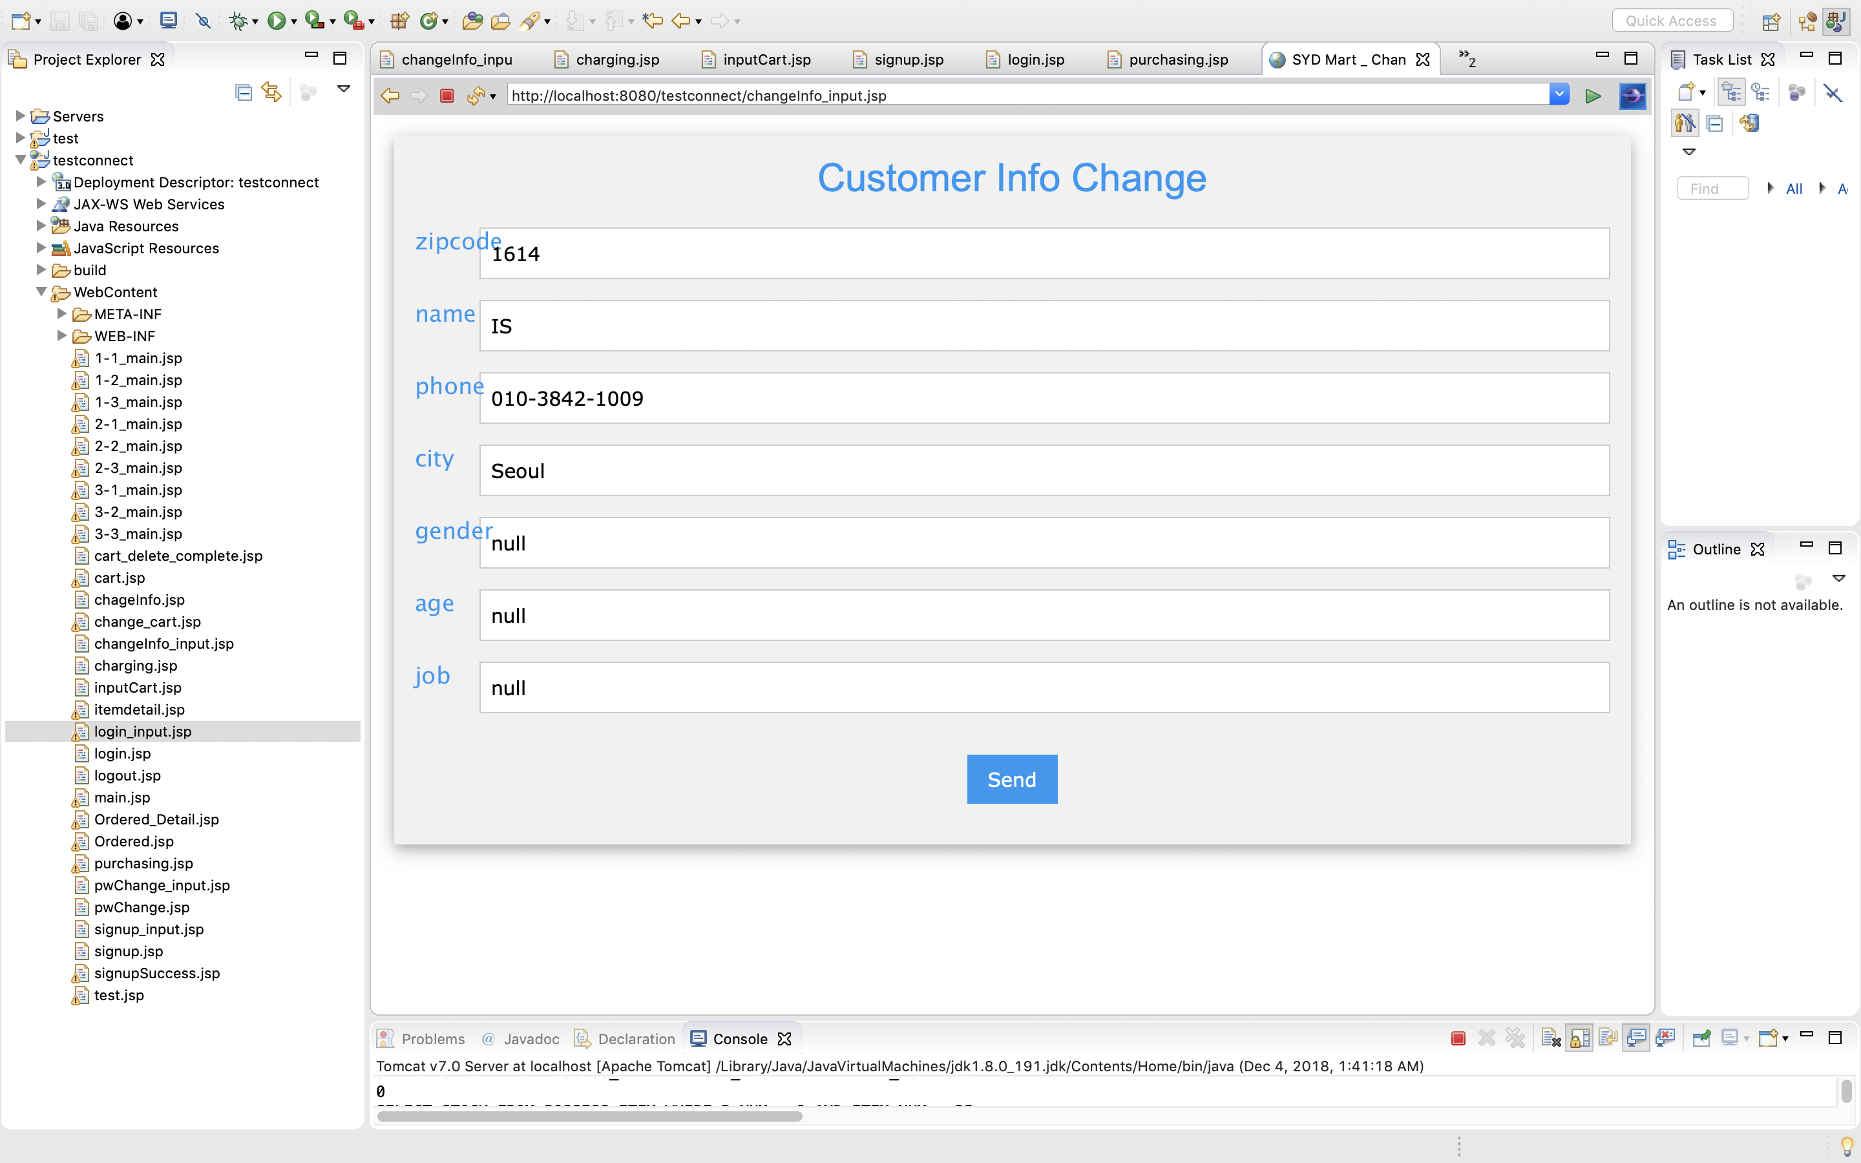
시연 #2 사용자2
다른 사용자

Slide 24
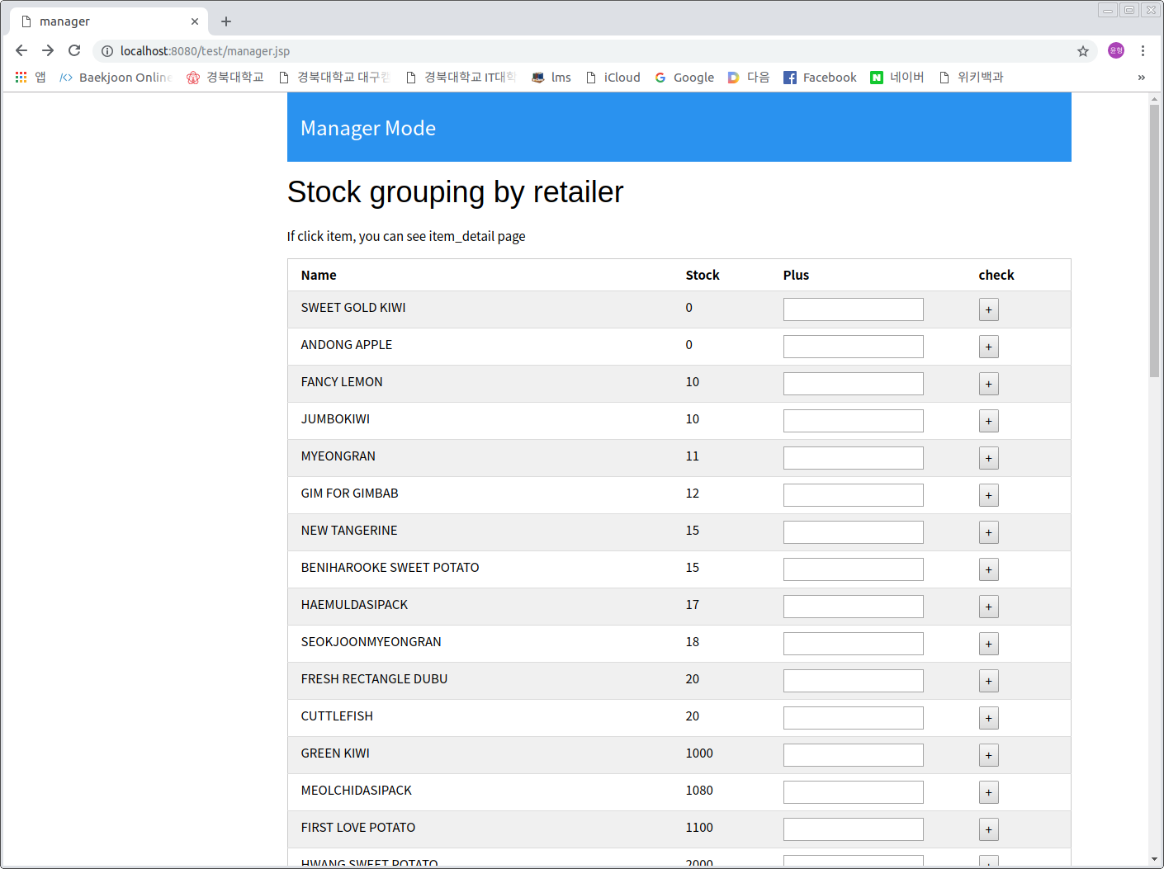
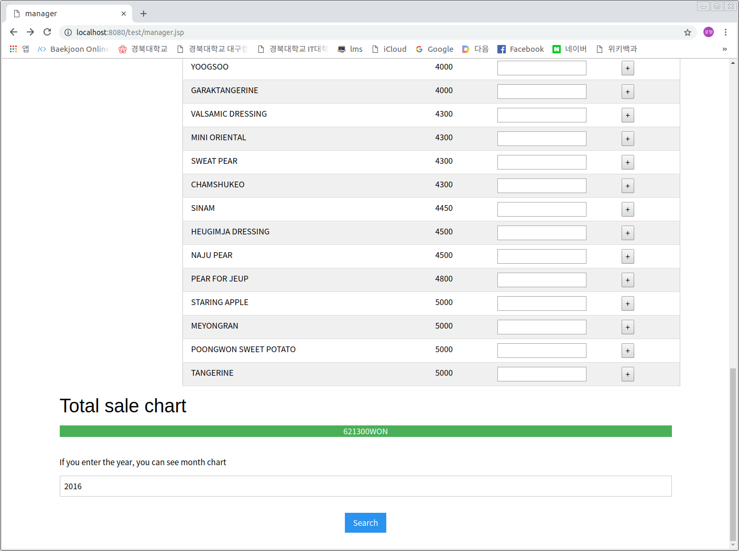
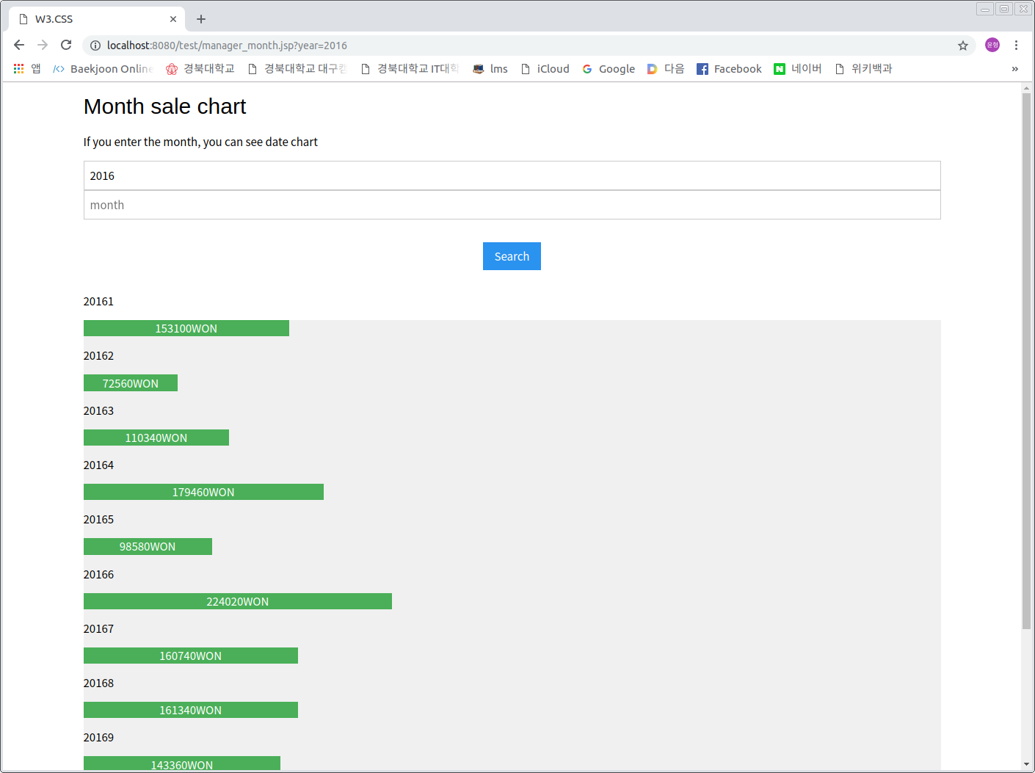
시연 #3 관리자기능

Slide 25
Thank you for watching..

